Slide 1
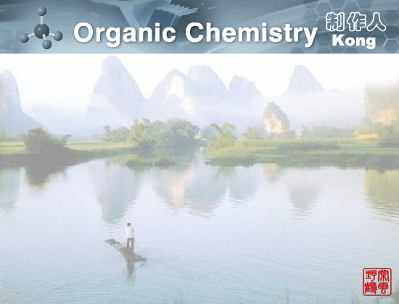

♦元素有机化合物的涵义和分类；
♦元素有机化合物的合成方法；
♦有机锂、硼、硅化合物结构和性质；
♦了解过渡金属π络合物。
♦元素有机化合物的涵义和分类；
♦有机锂、硼、硅化合物的重要反应。

Slide 2
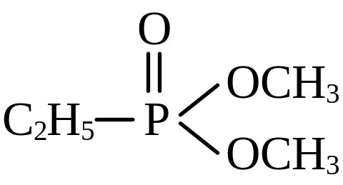
１ 元素有机化合物的涵义
含有氢、氧、氮、硫、氯、溴、碘以外的其他元素-碳键的有机化合物。
(CH₃)₃B
C₂H₅MgBr
(C₆H₅)₃SiCl
三甲基硼烷
溴化乙基镁
三苯基氯硅烷
Ti(OC₂H₅)₄
不是元素有机化合物。
乙基膦酸二甲酯
钛酸乙酯

Slide 3
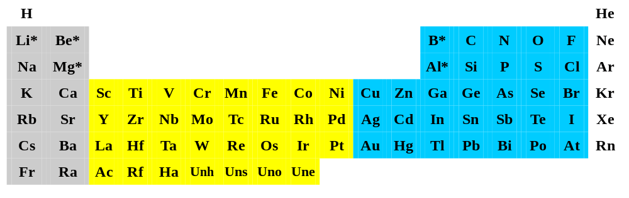



２ 元素有机化合物的价键类型
主要形成离子型化合物，
主要形成π络合物，
主要形成σ键化合物，
* 可形成桥键化合物。

Slide 4
(1) 非金属元素
硼、硅、磷、砷、硒、碲、氟，与碳原子以σ型共价键相连。
键的极性，可以根据元素电负性作粗略估计。
C—F键，极性极性很强；
其余几种非金属元素-碳键的极性不强。

Slide 5
(2) 金属元素
非过渡金属元素：
第一、二主族的钠、钾、铷、铯和钙、锶、钡常生成离子键型金属有机化合物。
其余非过渡金属元素一般生成共价键型金属有机化合物。
(C₂H₅)₂Mg
(C₅H₅)⁻Mg⁺
二乙基镁，共价键型
二环戊二烯基镁，离子键型

Slide 6
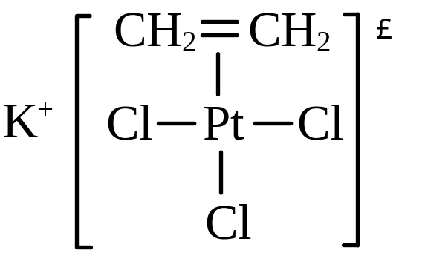
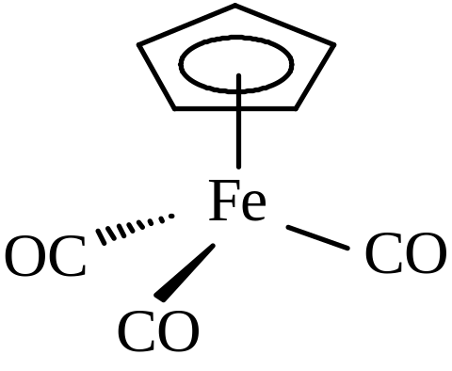
过渡金属元素：
与有机基团(烃基、酰基)形成 σ型金属-碳共价键；
与不饱和的有机基团或分子形成非经典的多原子π型键。
三氯乙烯合铂(II)酸钾
环戊二烯基三羰基铁

Slide 7
３ 元素有机化合物的分类
(1) 离子型化合物
第一、二主族的烃基化合物，通式为RM、R₂M。
一般不溶于烃类溶剂，其溶液可以导电，遇水发生剧烈水解。
由不稳定的碳负离子所形成的化合物反应活性高。
(C₆H₅)₃C⁻Na⁺
(C₅H₅⁻)₂Ca²⁺
比较稳定：
三苯甲基钠
环戊二烯基钙

Slide 8
(2) σ键化合物
第一、二副族及第三到第七主族元素主要生成σ键化合物。
Hg(CH₃)₂
(C₂H₅)₄Pb
二甲基汞
四乙基铅
性质和碳化合物有些相似：
典型的σ键化合物的反应活性比典型的离子键化合物小；
具有挥发性，对空气稳定，一般溶于非极性溶剂。

Slide 9




具有一些碳化合物所不具备的特点：
①由第三周期元素形成的化合物，3d轨道可以参与成键；
②第三主族元素所形成的MR₃型化合物，显路易斯酸性；易与R₃N、R₂O、R₂S形成络合物。
③第五、六主族元素形成的R₃P、R₂S型化合物，显路易斯碱性，易与缺电子分子形成配位络合物。

Slide 10
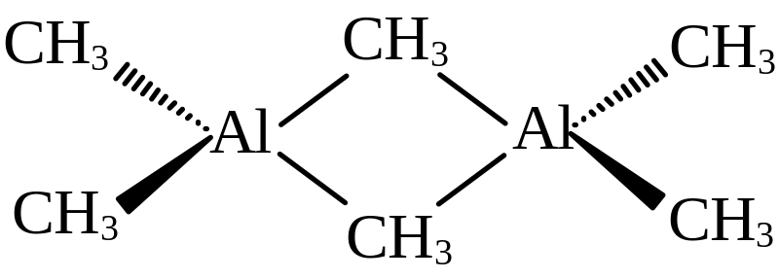
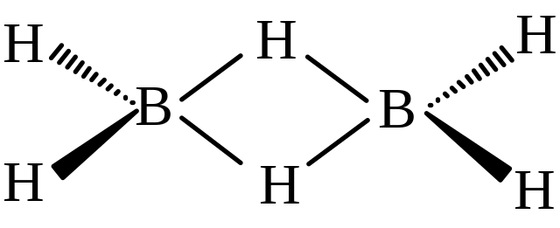
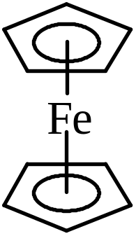
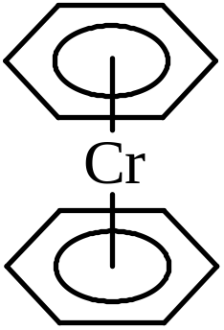
(3) 非经典键化合物
多中心键型化合物：
π-络合物：
二茂铁
二苯铬

Slide 11

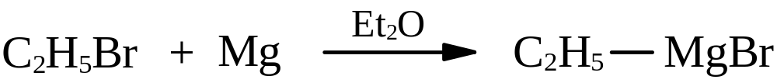
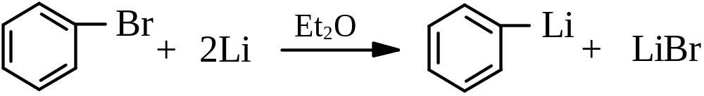
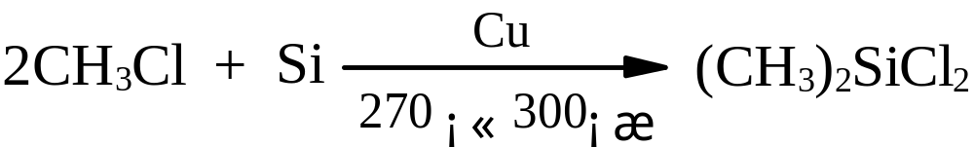
１ 由单质或无机化合物合成
(1) 卤代烃与单质的反应

Slide 12
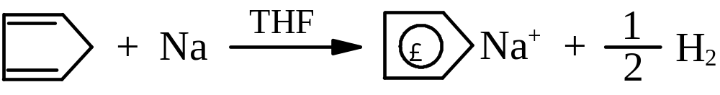
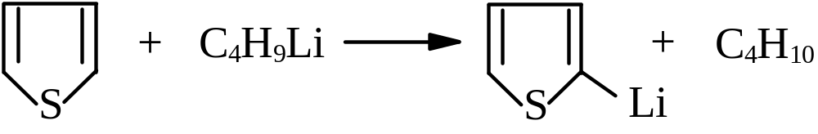
(2) 烃的取代反应
苯基二氯胂

Slide 13
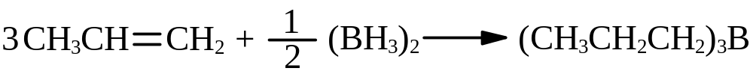
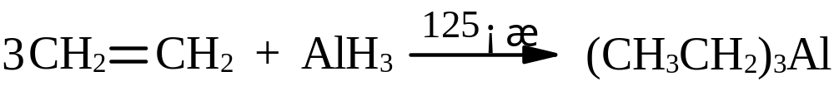
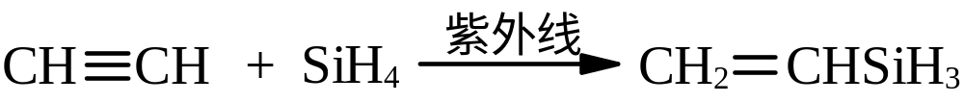
(3) 氢化物与碳碳重键加成

Slide 14
２ 元素有机化合物互变
(1) 金属有机化合物与卤化物反应

Slide 15
(2) 元素有机化合物与单质反应

Slide 16

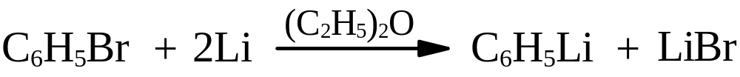
１ 有机锂化合物制法
烷基锂和简单的芳基锂：可由金属锂与卤代烷或卤代芳烃反应制得。
烷基锂对空气和水都很敏感，因此制备反应必须在干燥的氮气保护下进行。

Slide 17
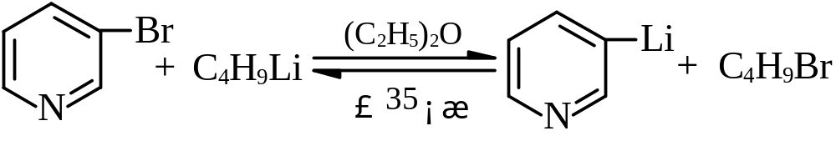
较复杂的有机锂化合物：
金属-氢交换
金属-卤素交换

Slide 18
２ 有机锂化合物的结构
根据烃基的结构不同，有机锂化合物可分为三类：
烷基锂
CH₃Li
n-C₄H₉Li
乙烯基式烃基锂
CH₂= CHLi
C₆H₅Li
烯丙基式烃基锂
CH₂= CHCH₂Li
C₆H₅CH₂Li

Slide 19
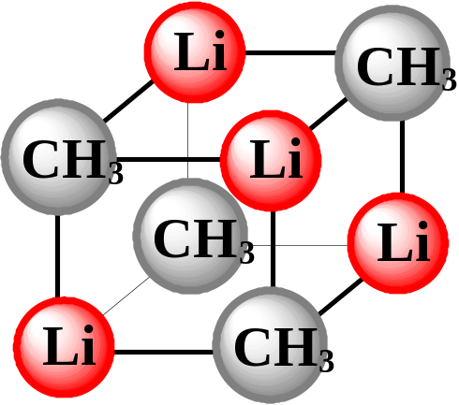
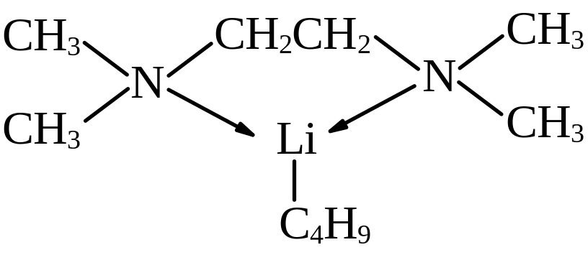
有机锂化合物无论是晶体，或者是在烃类溶剂中，都是以缔合形式存在。
烷基锂在弱碱性介质中也是四聚的，强碱性介质四甲基乙二胺能使它离解成为单分子，并与四甲基乙二胺形成1:1的络合物。

Slide 20
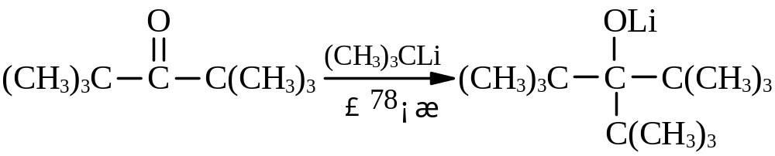
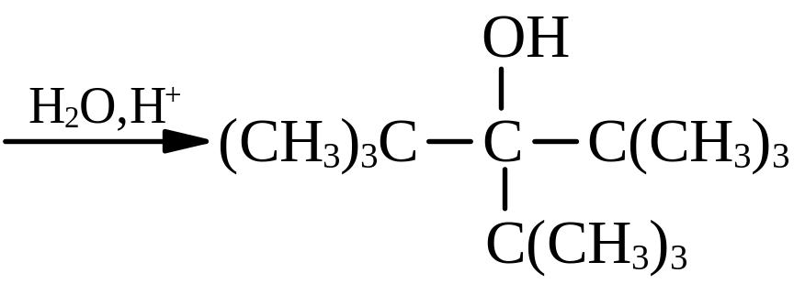
３ 有机锂化合物的反应
和活泼氢反应
和极性重键加成

Slide 21
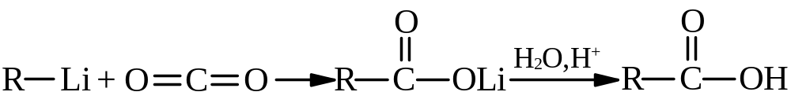
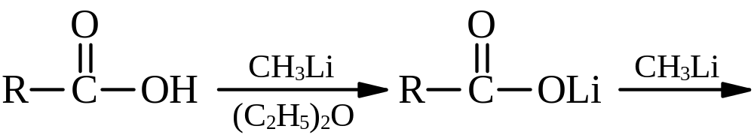
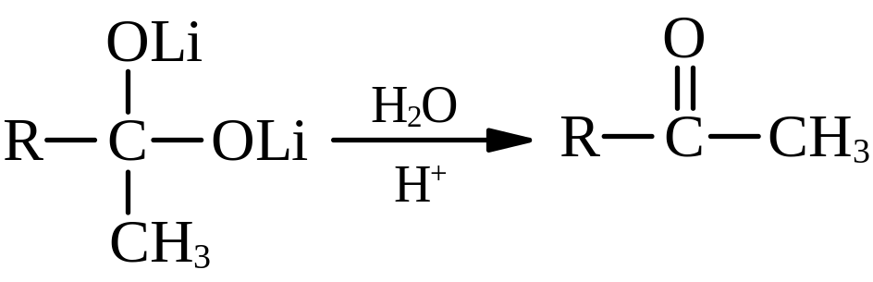
和羧酸反应

Slide 22
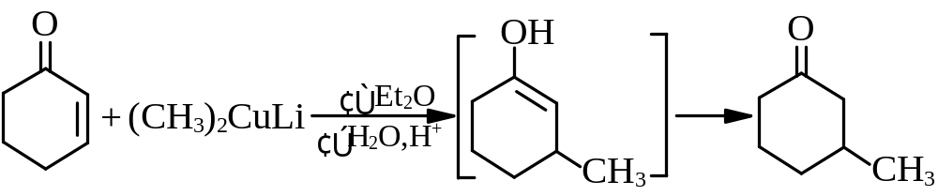
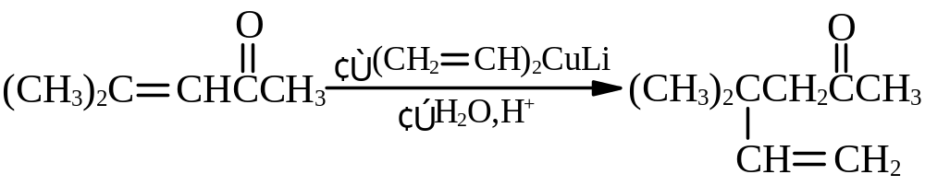
和α,β-不饱和羰基化合物的共轭加成

Slide 23

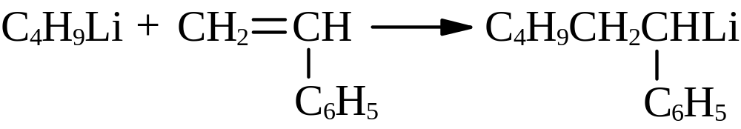
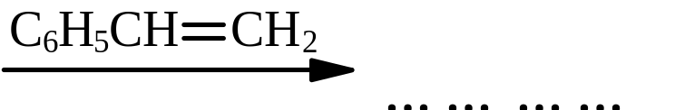
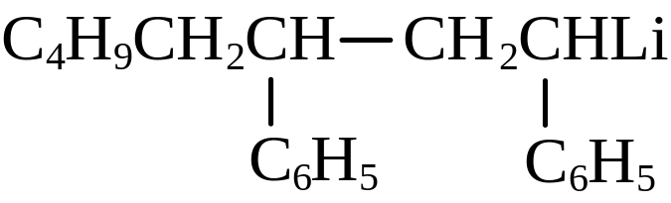
和碳-碳双键加成

Slide 24

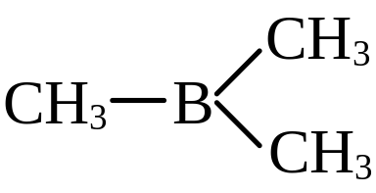
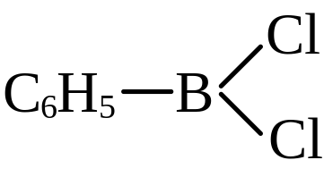
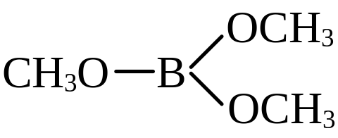
１ 硼化合物的基本特点
①硼原子的价层电子结构为2s²2p¹，常用三个sp²杂化轨道与其他原子结合，生成三价的硼化合物。
这些化合物的分子形状为平面三角形，硼原子上还有一个空的2p轨道与这个平面垂直。
是缺电子分子。

Slide 25
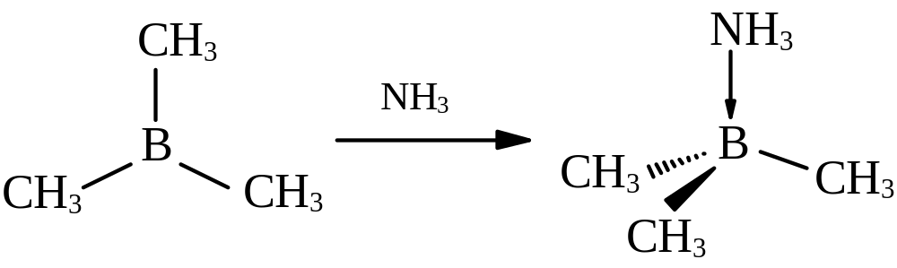


②硼化合物可作为Lewis酸与碱性配体配位。
sp²杂化
sp³杂化
形成四配位硼酸盐型化合物M⁺BX₄⁻。

Slide 26
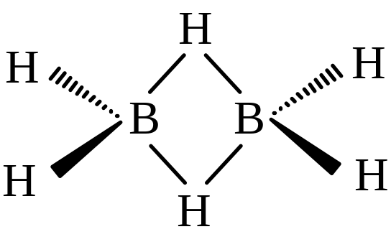
③能自行缔合，形成二聚体或多聚体，但硼化合物的缔合能力比同族的铝化合物要弱得多，只有含B—H键的硼化合物才能缔合。
二硼烷分子中含有两个二电子三中心键。

Slide 27
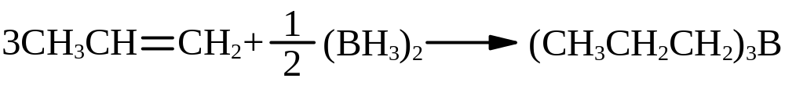
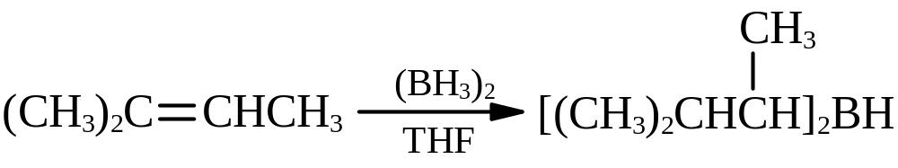
２ 有机硼化合物的制法
(1) 硼氢化反应

Slide 28
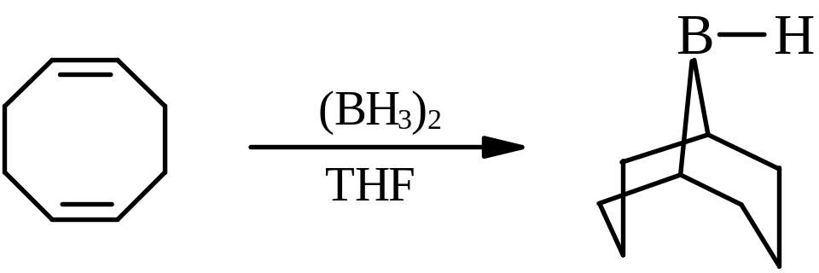
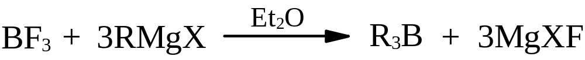
9-BBN
(2) 无机硼化合物与金属有机试剂的反应

Slide 29
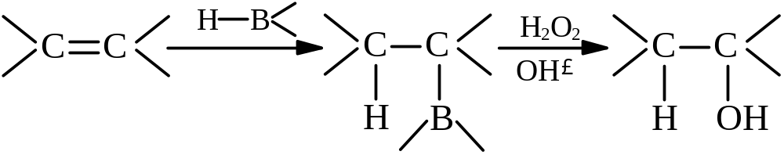
３ 烃基硼烷在有机合成上的应用
(1) 硼氢化-氧化反应

Slide 30
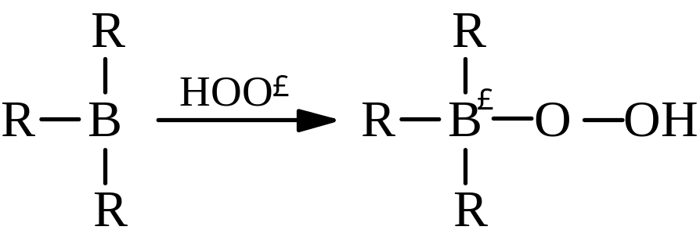
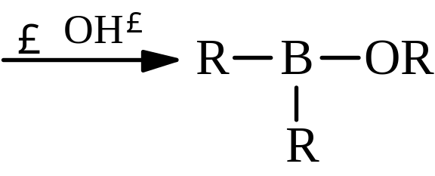
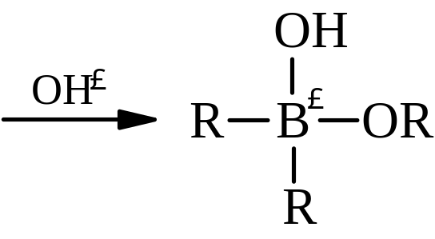

三烃基硼烷被碱性过氧化氢氧化成伯醇的反应机理：

Slide 31
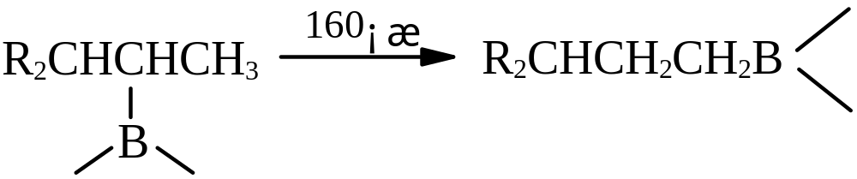
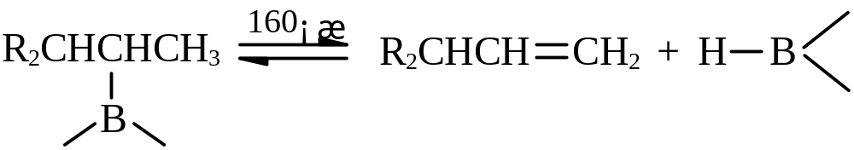
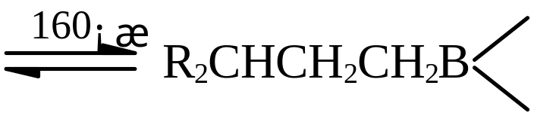
高级烷基硼烷加热到160℃以上时，硼原子会移到位阻最小的碳原子上。

Slide 32
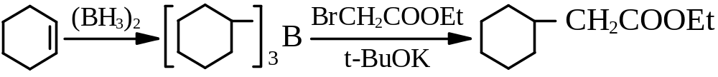
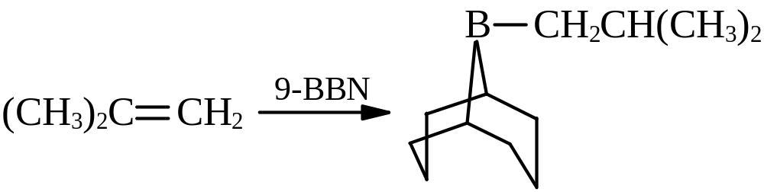
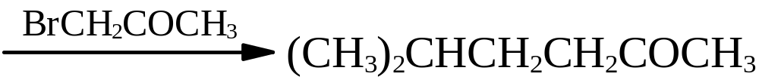
(2) 烷基化反应

Slide 33

１ 硅的电子构型和成键特征
C：1s²2s²2p²
Si：1s²2s²2p⁶3s²3p²3d⁰
以sp³杂化轨道与其他原子化合，形成四面体型化合物；
3d轨道参与加成键。
sp³d杂化：
[RSiCl₄]⁻
[SiF₅]⁻
sp³d²杂化：
[SiF₆]²⁻

Slide 34


形成d—pπ键：
三甲硅基胺N(SiH₃)₃分子为平面三角形，这一事实可用Si与N之间形成了d—pπ键来解释。
在N(SiH₃)₃分子中，N是以sp²杂化轨道与三个Si形成三个σ键，余下带有一对孤电子的p轨道与分子的平面垂直。

Slide 35
２ 有机硅化合物的类型
(1) 硅烷类及其衍生物
硅烷类是指符合通式：Si_{n}H_{2n+2}
热稳定性差。
硅原子上的氢被有机基团取代后，稳定性增加。
比较重要的硅烷衍生物是卤硅烷和烃基卤硅烷。
SiCl₄
四氯化硅
CH₃SiCl₃
甲基三氯硅烷
(C₆H₅)₂SiCl₂
二苯基二氯硅烷

Slide 36

(2) 硅氧烷类和硅醇类
硅氧烷类是含有SiOSi键的化合物。
六甲基二硅氧烷
硅醇类是硅原子上带有羟基的有机硅化合物。
(CH₃)₂(C₆H₅)SiOH
二甲基苯基硅醇
(C₆H₅)Si(OH)₃
苯基硅三醇

Slide 37
(3) 硅酸酯类
硅酸酯Si(OR)₄可看作正硅酸Si(OH)₄的酯，烃基硅酸酯也叫烃基烷氧基硅烷。
(CH₃)₃SiOCH₃
三甲基甲氧基硅烷
C₆H₅Si(OC₂H₅)₃
苯基三乙氧基硅烷
另外，还有硅硫烷类、硅氮烷类、杂硅氧烷类等有机硅化合物及硅-金属化合物等。

Slide 38


３ 有机硅化合物的制法
(1) 硅烷和氯硅烷

Slide 39


(2) 硅醇和硅氧烷

Slide 40


４ 有机硅化合物的反应

Slide 41






在有机合成反应中，三甲硅基可以用来保护羟基。

Slide 42

１ 过渡金属元素的价电子构型和成键特征
２ 不饱和烃π络合物
３ 夹心结构π络合物
４ 过渡金属在烯烃均相催化反应中的应用

